Slide 1
หน่วยที่ ๑ การสร้างคำในภาษาไทย (คำสันสกฤต)

Slide 2
ภาษาบาลี – สันสกฤตนี้ที่มา
ภาษาบาลี
เป็นภาษาที่ชาวมคธใช้พูดกันในแคว้นมคธ เรียกว่า “ภาษามาคธี” พระพุทธเจ้าใช้ภาษานี้ในการประกาศพระศาสนา แบ่งเป็น ๒ ประเภท
๑. สุทธมาคธี คือ ภาษากษัตริย์หรือภาษาทางการ
๒. เทสิยา หรือ ปรากฤต เป็นภาษาประจำถิ่น

Slide 3
ภาษาบาลี – สันสกฤตนี้ที่มา
ภาษาสันสกฤต
ภาษาสันสกฤตเป็นภาษาที่มีวิวัฒนาการมาจากภาษาในคัมภีร์พระเวทของอารยัน เป็นภาษาศักดิ์สิทธิ์ของคนชั้นสูง แต่เดิมไม่มีกฎระเบียบเคร่งครัด ต่อมามีการเรียบเรียงขึ้นใหม่และเรียกว่า “สันสกฤต” แปลว่า สิ่งที่จัดระเบียบและขัดเกลาเรียบร้อยดีแล้ว

Slide 4
เหตุใดภาษาบาลี-สันสกฤตจึงเข้ามาในไทย
มีสาเหตุดังนี้
๑. ด้านศาสนา มีการเผยแผ่ศาสนาพราหมณ์และพุทธ
๒. ด้านประเพณี มีคำที่เกี่ยวกับประเพณีเข้ามาปะปนในภาษาไทย เช่น (พิธีโล้- ชิงช้า), ฉัตรมงคล (พระราชพิธีฉลองพระมหาเศวตฉัตร ทำในวันซึ่งตรงกับวันบรมราชาภิเษก)
๓. ด้านวัฒนธรรม วัฒนธรรมอินเดียส่งมายังไทย เช่น คำราชาศัพท์ (พระบาท (ป.,ส.),
พระเนตร (ป.,ส.), พระกรรณ (ส.) ฯลฯ)
๔. ด้านวรรณคดี ทั้งวรรณคดีสันสกฤตและวรรณคดีชาดกในพระพุทธศาสนา จึงมีศัพท์เข้ามา เช่น สุเมรุ (ส.), ครุฑ (ป.,ส.), หิมพานต์ (ป.,ส.)
พราหมณ์ ใช้ภาษา สันสกฤต
พุทธ ใช้ภาษา บาลี
ตรียัมปวาย

Slide 5
หลักการสังเกตคำสันสกฤต
๑. เพิ่ม ศ, ษ (ส นำ ด ต ถ)
เช่น ศึกษา, สดมภ์, สตรี, สถาน
๒. ย์ (นย, ตย, ทย, รย, ณย, ธย) เช่น แพทย์, วิทยา, มัธยม, นิตยา, กันยา, สาธยาย
๓. เพิ่ม ฤ ฤๅ ฦ ฦๅ ไอ เอา พบแค่สันสกฤตเท่านั้น เช่น ฤาษี, ไปรษณีย์, ไพรี, เสาร์, ฤดู
๔. ควบกล้ำ, รร เช่น ปราณ, ปรานี, ภรรยา, ประถม
๕. ฑ เช่น กรีฑา, จุฑา
๖. ตัวสะกด ๒ ตัว ตัวที่ ๒ เป็น ร เช่น เนตร, จักร, บัตร
๗. นิยมใช้คำว่า “เคราะห์” เช่น พิเคราะห์, อนุเคราะห์, สังเคราะห์
๘. ชญ เป็น ส. / ญช เป็น ป.
เช่น อาชญา (ส.), กุญชร (ป.)
เสือ กิน เด็ก ตา ถลน
ช นำ ญ เป็น ส.
ญ นำ ช เป็น ป.

Slide 6
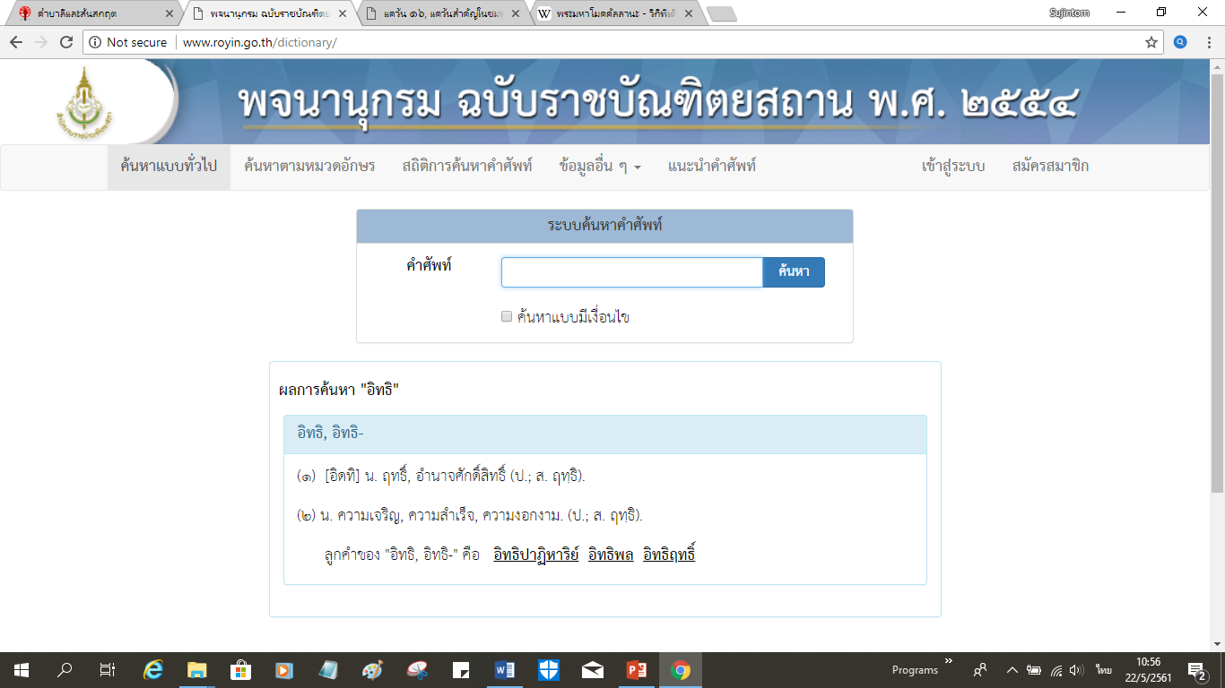

Slide 7
